Slide 1
LC 16 : Classification périodique des éléments
Niveau : CPGE
Prérequis : configuration électronique, structure de l’atome, réactions red-ox.

Slide 2
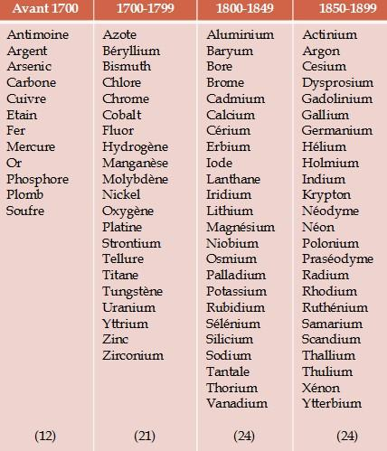
Découverte des éléments par siècle

Slide 3
1817 : Les Triades de Döbereiner
(Sr, Ca, Ba) puis (Cl, Br, I) et (Li, Na, K) en 1827.
Premier lien entre la masse atomique et la périodicité des propriétés physico - chimique.

Slide 4
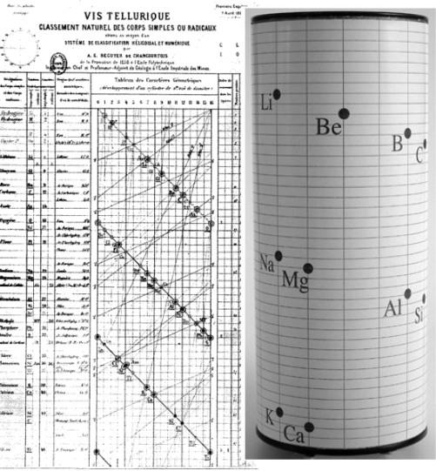
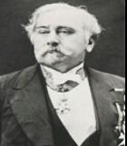
1862 : La vis tellurique de Chancourtois

Slide 5
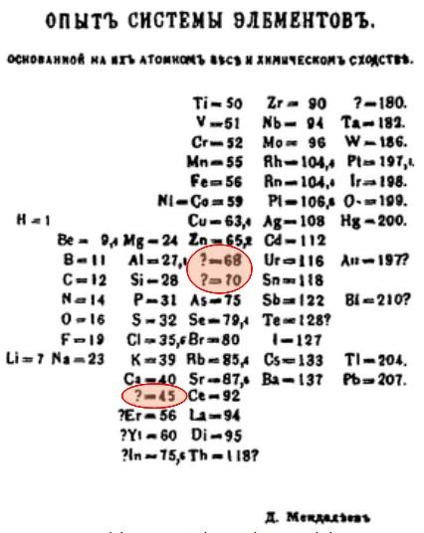
1870 : Tableau périodique de Mendeleïev

Slide 6
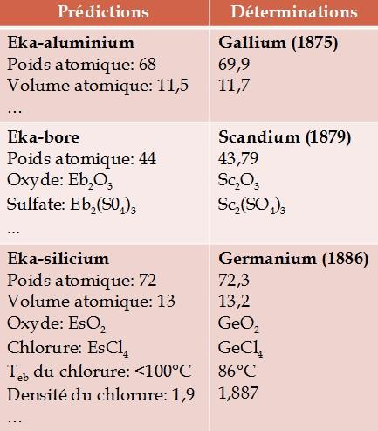
Prédictions de Mendeleïev

Slide 7
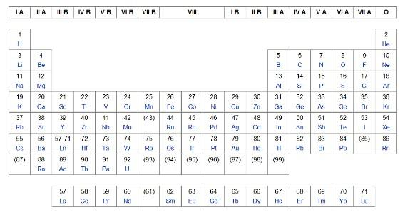
1900 : Ajout des gazs nobles (peu réactif)

Slide 8
Rappels :
Elément chimique :
Un élément chimique est caractérisé par la donnée de son numéro atomique Z.

Slide 9
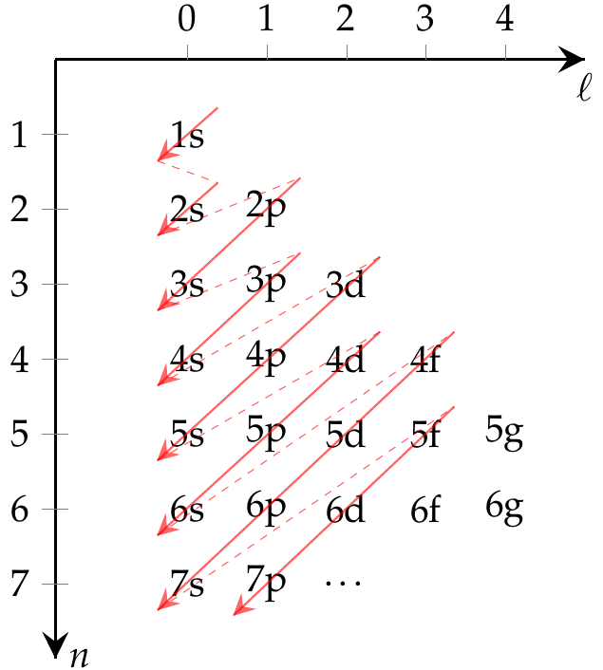
Rappels :
Remplissage des orbitales avec la règle de Klechkowski
Nombre d’électrons par type d’orbitale (avec le principe de Pauli et la mécanique quantique) :
s : 2
p : 6
d : 10
f : 14
...

Slide 10
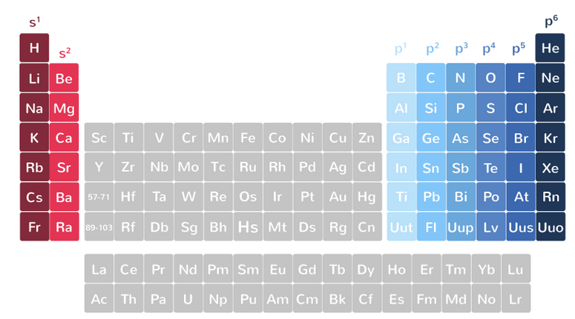
Tableau périodique par bloc :

Slide 11
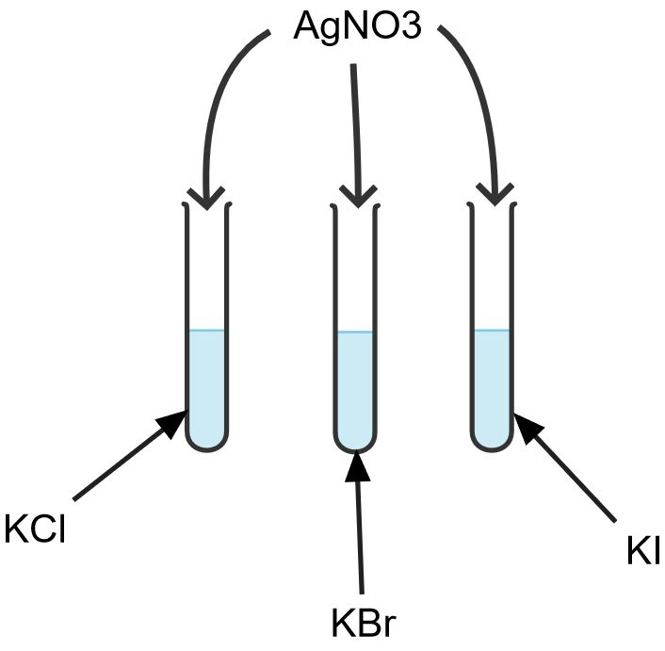
Précipitation des halogénures
Manipulation :

Slide 12
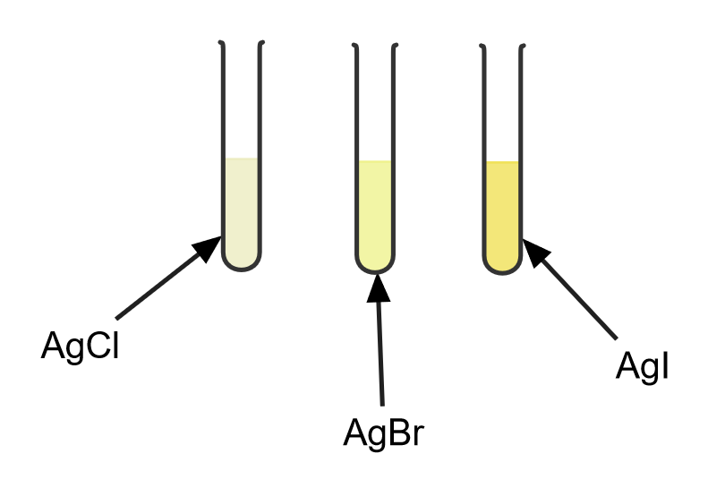
Précipitation des halogénures
Résultats :

Slide 13
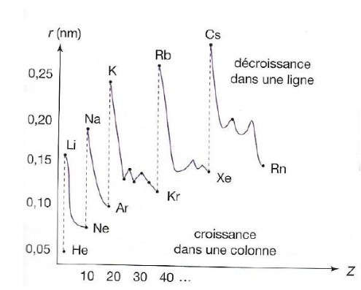
Evolution du rayon atomique :

Slide 14
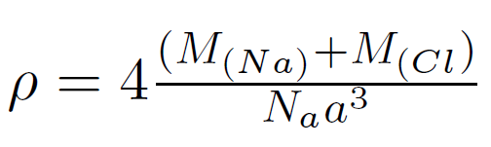
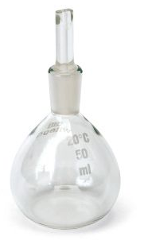



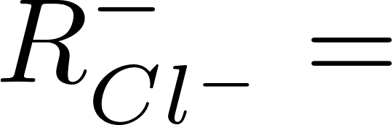

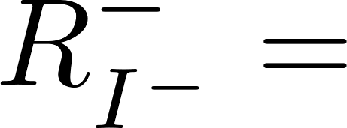
Détermination de rayons ioniques

Slide 15
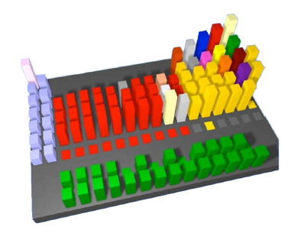
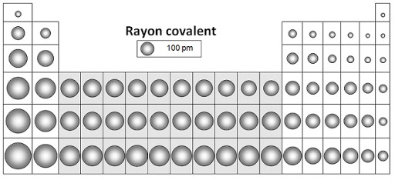
Evolution de l’électronégativité et du rayon atomique
Electronégativité :
Rayon atomique :

Slide 16
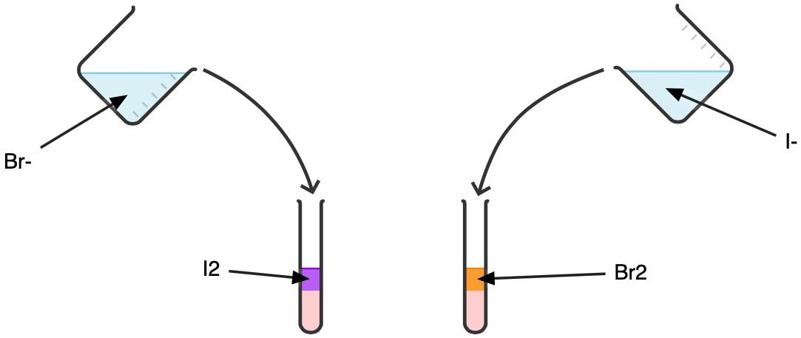
Caractère oxydant des halogènes
Manipulation :

Slide 17
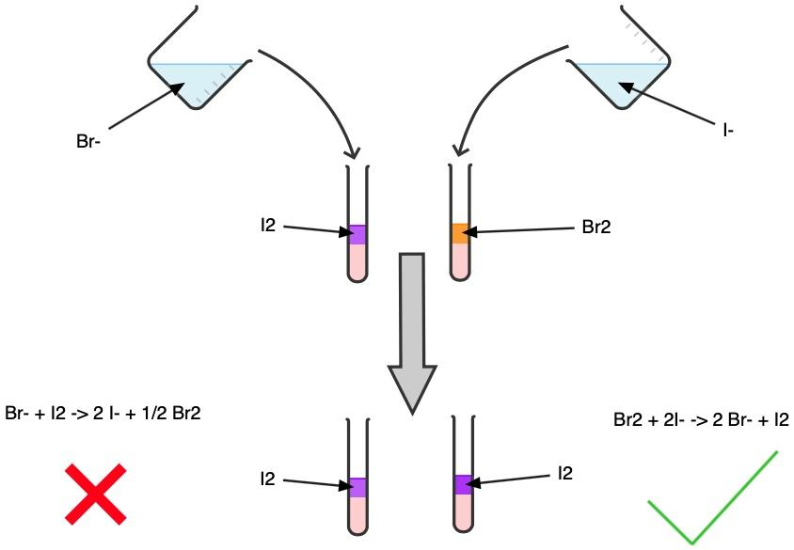
Caractère oxydant des halogènes
Résultats :

Slide 18

Caractère réducteur des alcalins
1/ Lithium
2/ Sodium
3/ Potassium
4/ Rubidium
5/ Cesium

Slide 19
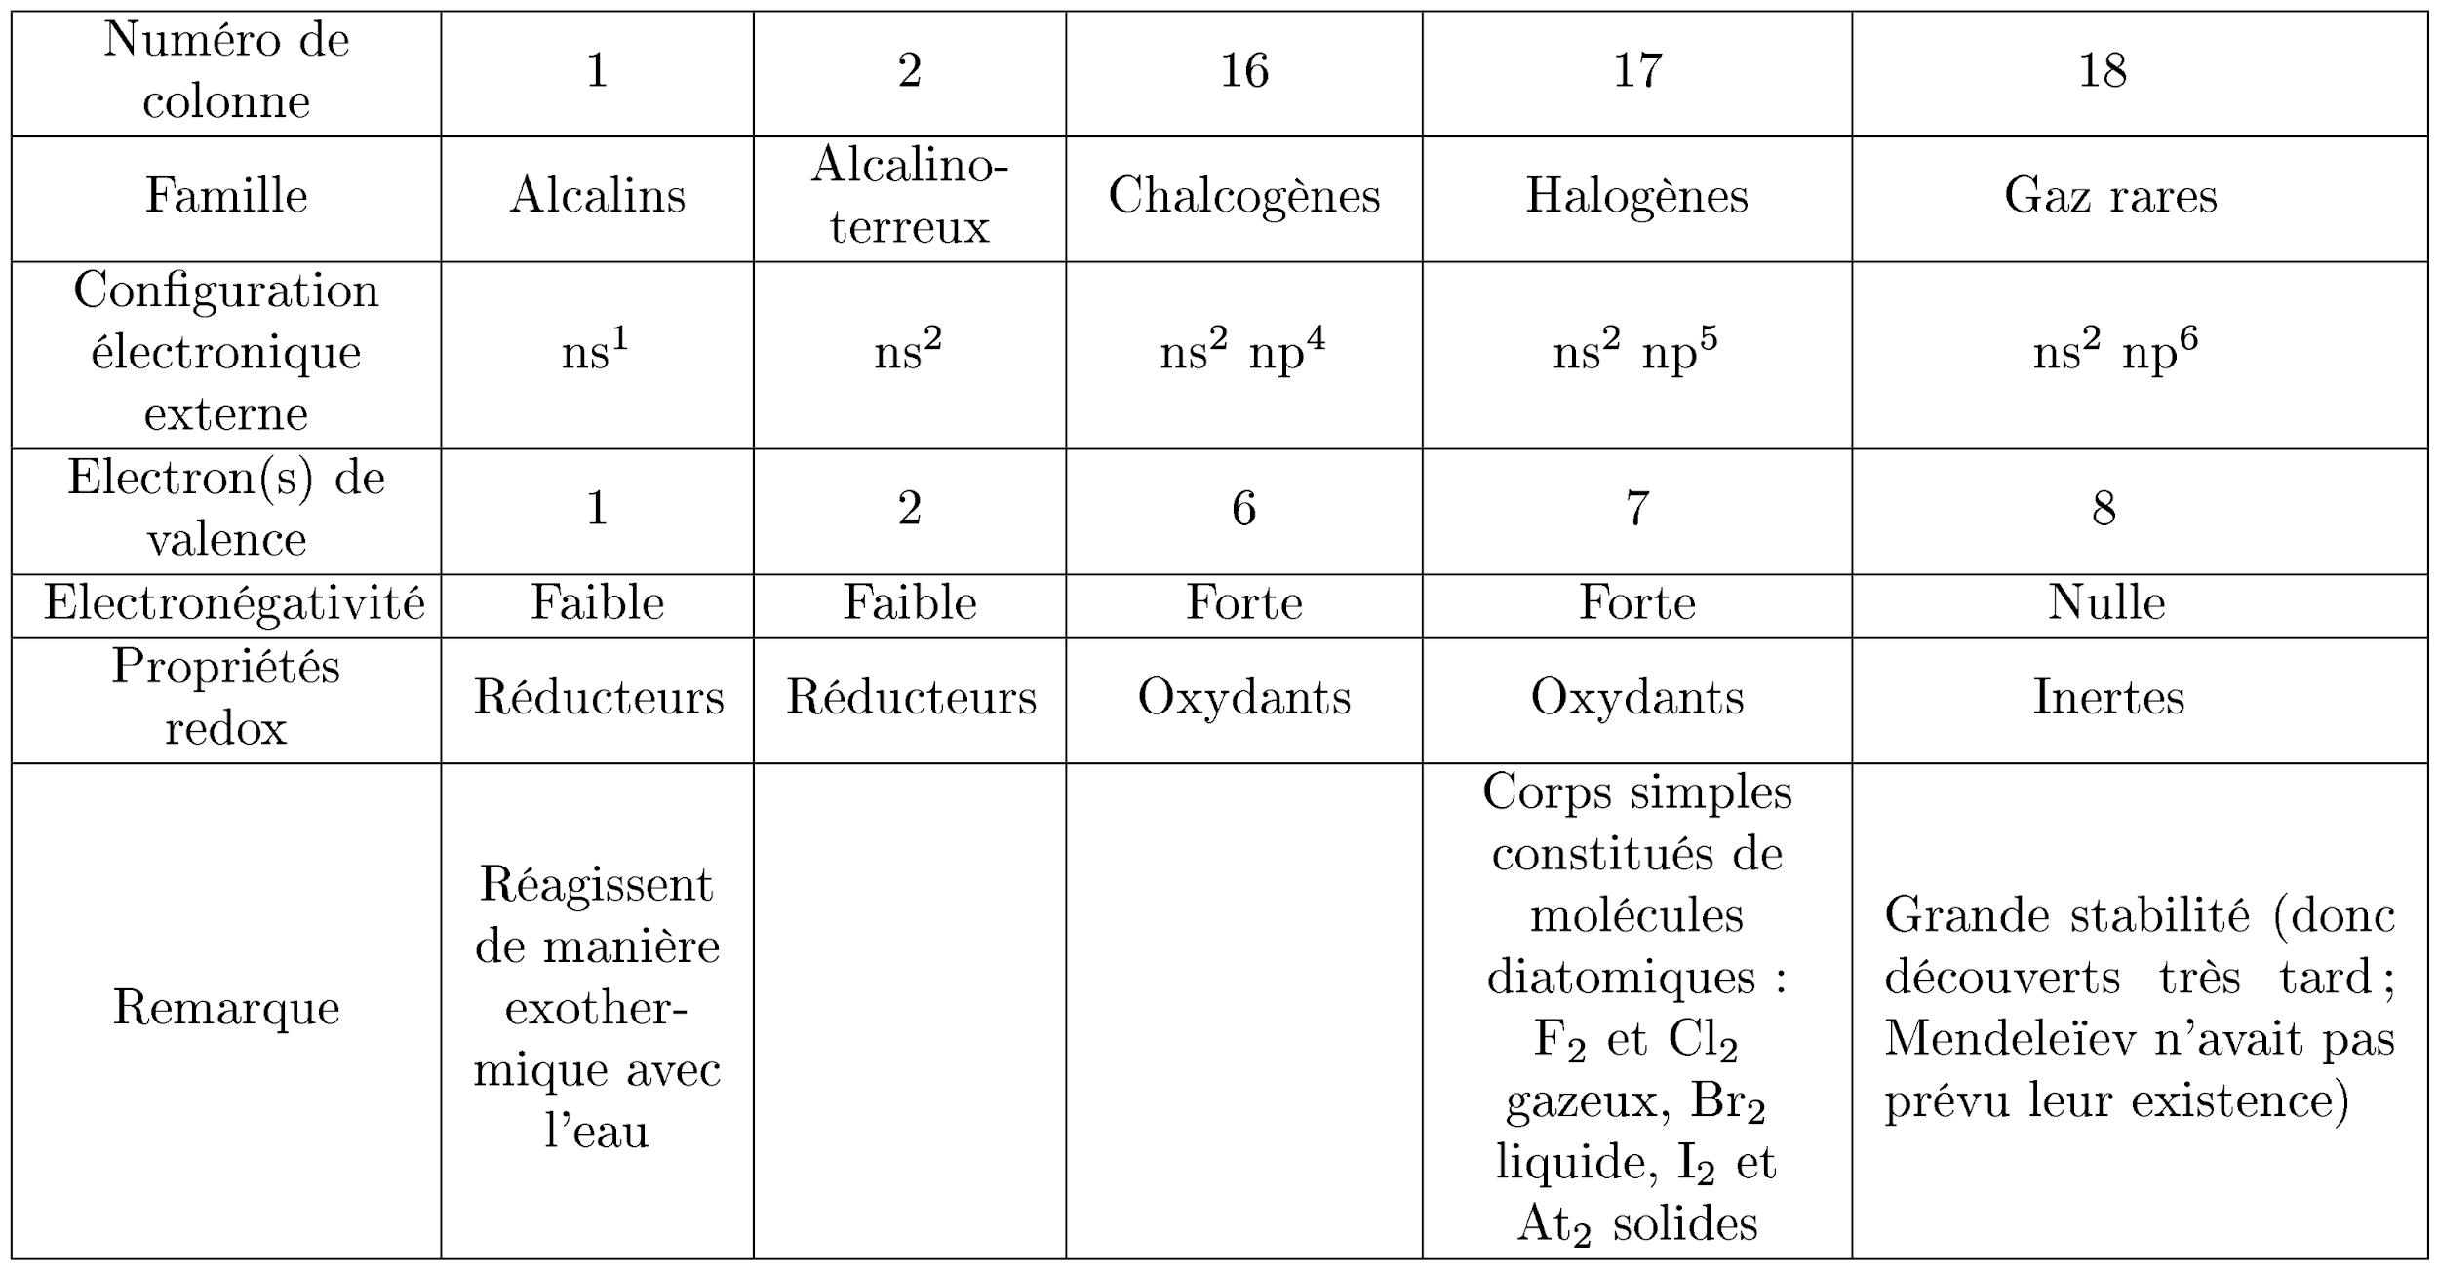
Bilan des principales propriétés physico-chimiques :

Slide 20
Ressources :
https://www.youtube.com/watch?v=PG-mHrquj1k&t=1s
https://culturesciences.chimie.ens.fr/thematiques/histoire-de-la-chimie/la-classification-periodique-de-lavoisier-a-mendeleiev
Chimie PCSI, Tec et Doc.

Slide 21
Voir CR pour le protocole

